Slide 1
Medição de Corrente
Ana Beatriz Valentin
Julia Maria Massareli
Nicolas Moreira Vanigli

Slide 2
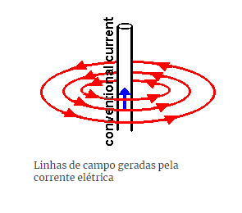
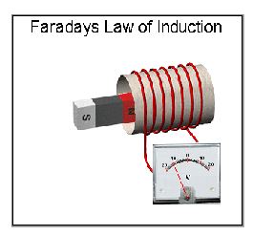
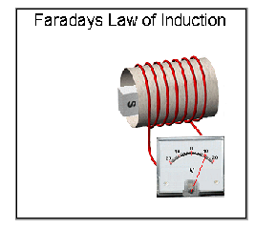
Lei de Ampére e Lei da indução eletromagnética

Slide 3
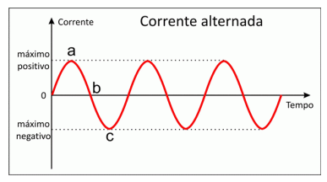
Corrente alternada
Variação da corrente: positiva e negativa;
Variação do campo magnético;
Campo magnético é proporcional ao valor da corrente

Slide 4
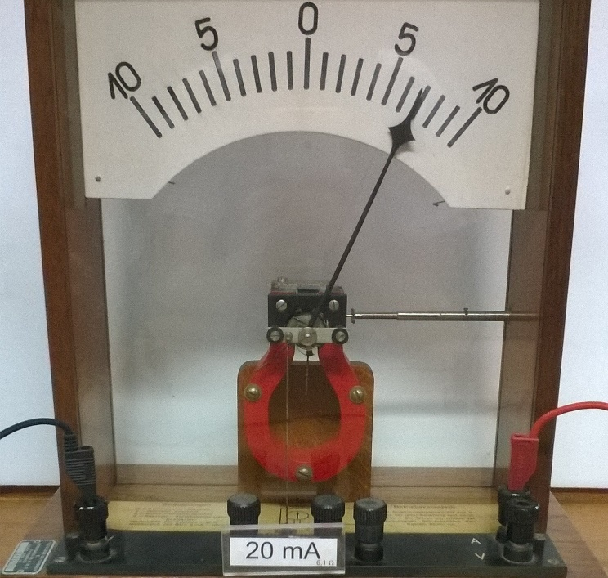
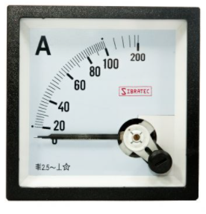
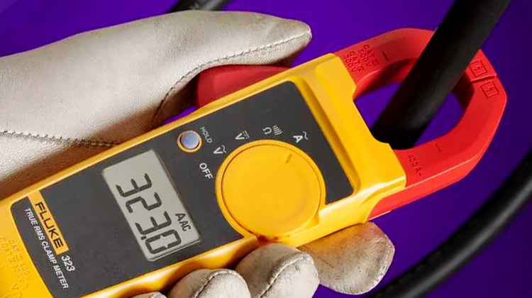
Instrumentos para medição de corrente
Medidor/galvanômetro D'Arsonval
Amperímetro analógico
Amperímetro digital

Slide 5
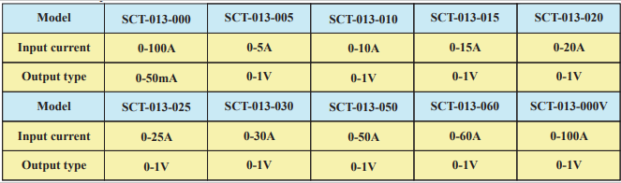
Parâmetros técnicos do SCT 013 000

Slide 6
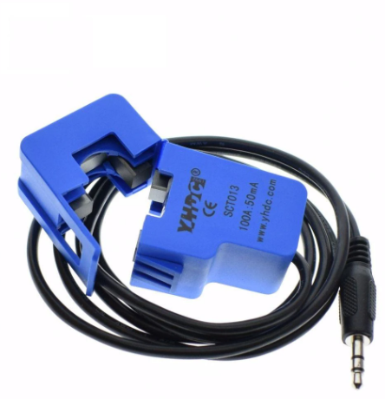
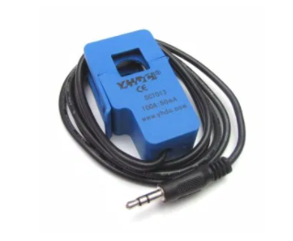
Medição da corrente alternada de forma não invasiva

Slide 7
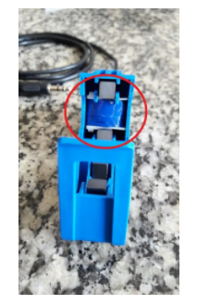
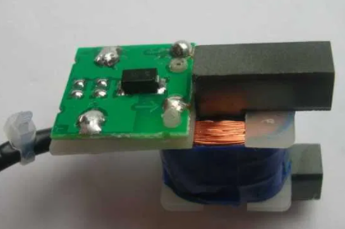
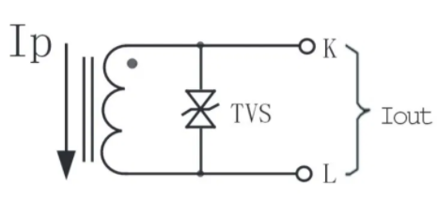
Transformador de corrente e o circuito
Dentro do sensor de corrente SCT 013000
Bobina do sensor de corrente
Circuito interno

Slide 8
Características
Corrente de leitura: 0~100A CA;
Corrente de saída: 0~50mA;
Não linearidade: ±3%;
Razão de conversão: 100A : 0,05ª;
Temperatura operacional: -25 a 70℃;
rigidez dielétrica (entre o encapsulamento e a saída: 1000V CA/1min 5mA;
Comprimento do cabo: 1m;
tamanho do orifício: 13mm x 13mm;

Slide 9
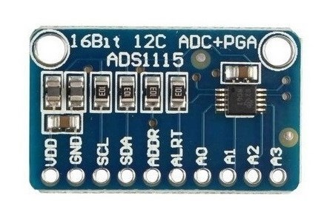
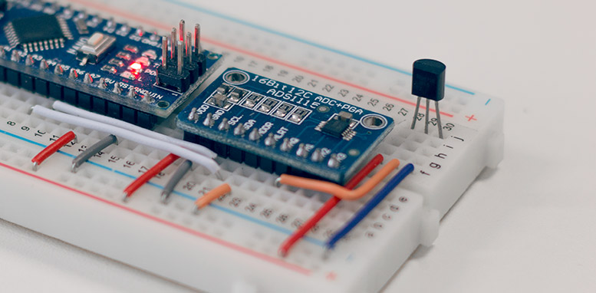
Conversor analógico ADS1115

Slide 10
Referências
DEMETRAS, Ezequiel. SCT-013 Sensor de corrente alternada com Arduino. Portal vida de silício, 2017. Disponível em : <https://portal.vidadesilicio.com.br/sct-013-sensor-de-corrente-alternada/>. Acesso em: 23 set. 2020.
Bangood. 1 PCS Transformador de corrente de núcleo não-invasivo Corrente CA Sensor 100A SCT-013-000, 2020. Disponível em: <https://br.banggood.com/1PCS-Non-invasive-Split-Core-Current-Transformer-AC-Current-Sensor-100A-SCT-013-000-p-1624791.html?cur_warehouse=CN >. Acesso em: 24 set. 2020.
AMARAL, Haroldo. Conversor analógico digital ADS1115 e sensor LM35. Filip Flop, 2018. Disponível em: < https://www.filipeflop.com/blog/conversor-analogico-digital-ads1115-sensor-lm35/ >. Acesso em: 23 set. 2020.
Multilógica Shop. Sensor de corrente não invasivo 100 A SCT-013-000, 2020. Disponível em: < https://multilogica-shop.com/sensor-de-corrente-nao-invasivo-100a-sct-013-000 >. Acesso em: 23 set. 2020.
UFMG. Galvanômetro de D’Arsonval. Sala de demonstrações de física. Disponível em: <http://demonstracoes.fisica.ufmg.br/demo/273/5H50.10-Galvanometro-de-D-Arsonval >. Acesso em: 24 set. 2020.

